Slide 1
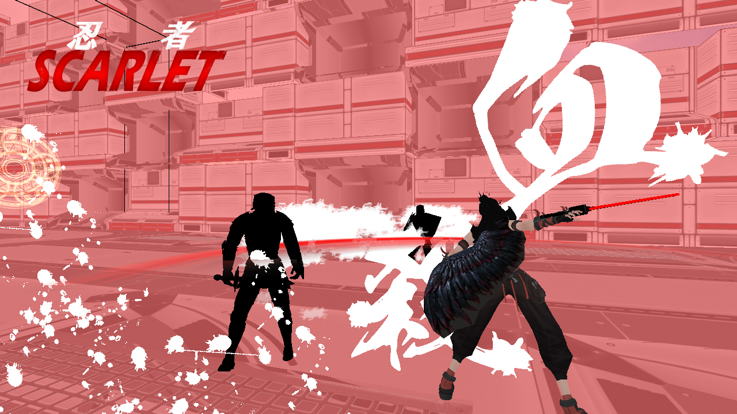
作品紹介
作品名:電刃少女
ジャンル:3Dアクション
開発環境:DxLib/Visual Studio 2022
言語:C++
制作期間:2ヶ月
制作時期:2026年6月～2026年8月
担当箇所:プログラミング全般
動作環境:Windows

Slide 2
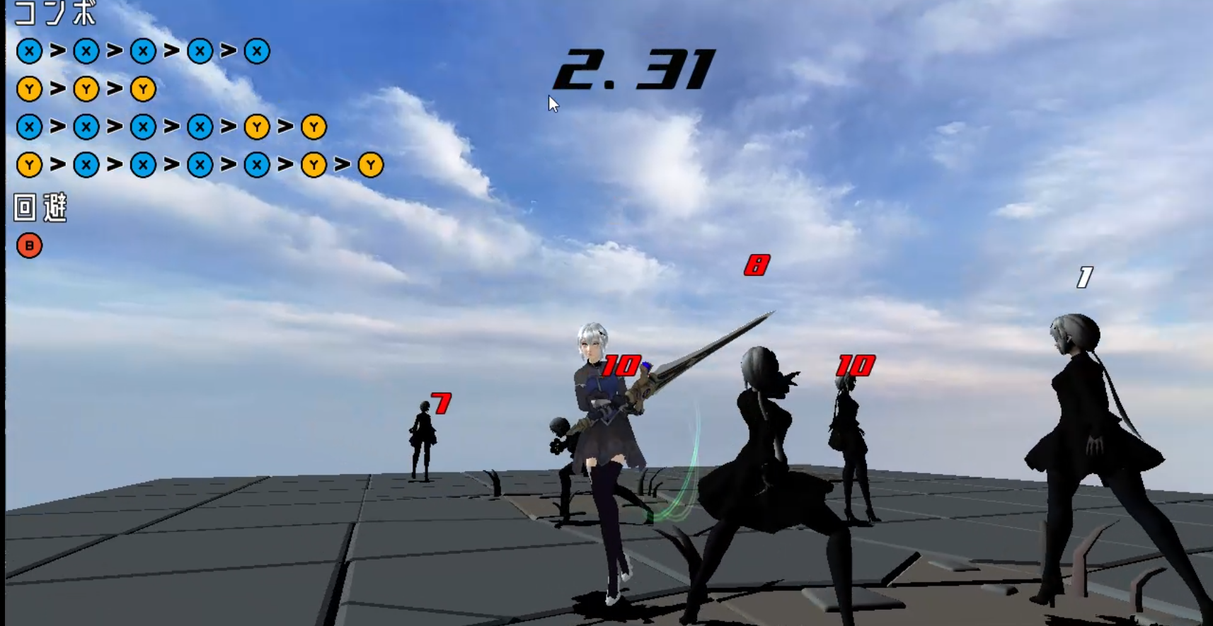
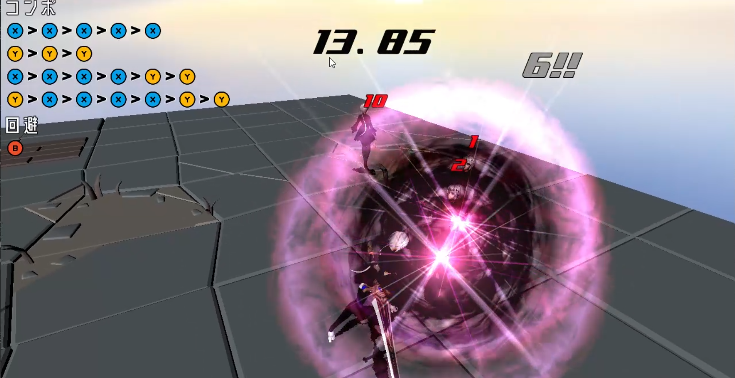
作品概要
・地上や空中で華麗にコンボを決めよう！
・攻撃をしてゲージを貯めるとかっこいいスキルや超かっこいい必殺技が打てるよ！

Slide 3
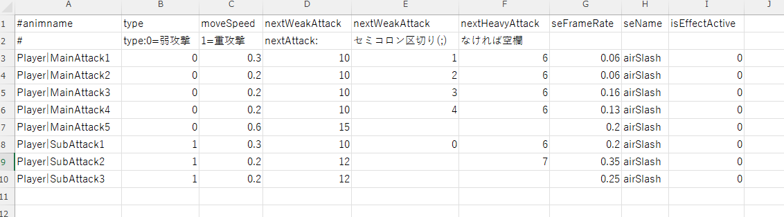
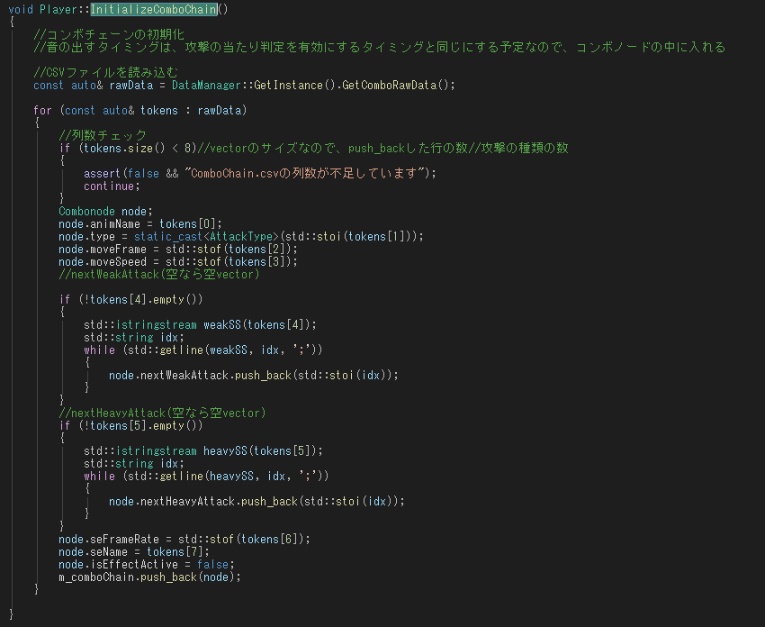
技術紹介①:コンボノードのCSV管理
・プレイヤーのコンボにおける攻撃挙動、次のコンボ遷移、seの管理をまとめたCSV により攻撃の細かい加筆修正が可能になった！

Slide 4
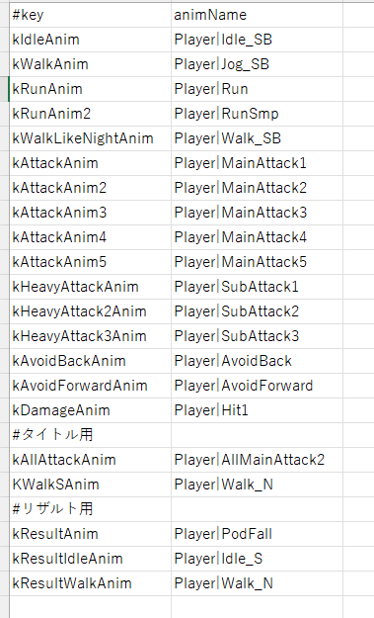
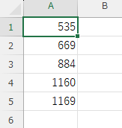
技術紹介②:データの外部ファイル化
・クリアタイムを外部ファイル化することでオフライン上での スコアランキングができた
・アニメーションを外部ファイル化することで中のコードの可読性が上がったり、 アニメーションの追加をしやすくした
← アニメーションの外部ファイル化
↓クリアタイムの外部ファイル化

